Slide 1

HTML + CSS

Slide 2
Bootstrap

Slide 3
Highlights
HTML5 / Accesible
Open Source
Hiper popular => 2% de todo internet usa Bootstrap.
Cross-browsing - Cross-platform
Grilla
Responsive - Mobile First
Componentes genéricos

Slide 4
Formas de Uso

Slide 5
Opción 1
Descarga:
https://getbootstrap.com/docs/4.0/getting-started/download/

Slide 6
Opción 2
Usando CDN
http://bootstrapcdn.com
<link href="https://maxcdn.bootstrapcdn.com/bootstrap/4.0.0/css/bootstrap.min.css" rel="stylesheet">

Slide 7

Opcion 3
SASS Customize

Slide 8
Containers

Slide 9
Containers
<div class="container">...</div>
<div class="container-fluid">...</div>

Slide 10
Containers
Viewport | Sigla | Ancho .container
Mobile (< 576px) |  | 100%
Tablets (≥ 576px) | sm | 540px
Desktop (≥ 768px) | md | 720px
Large Desktop (≥ 992px) | lg | 960px
Extra Large (≥ 1200px) | xl | 1140px

Slide 11
Grilla

Slide 12
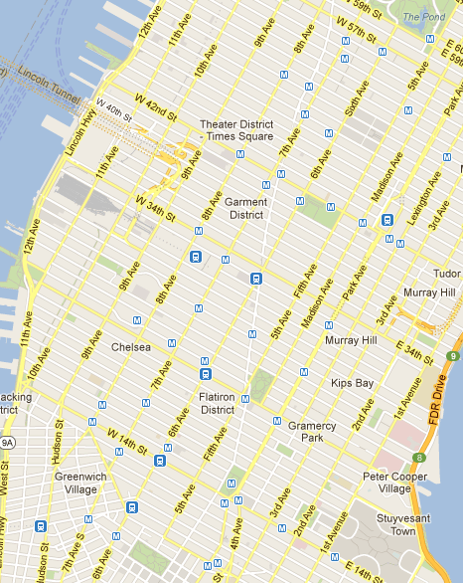
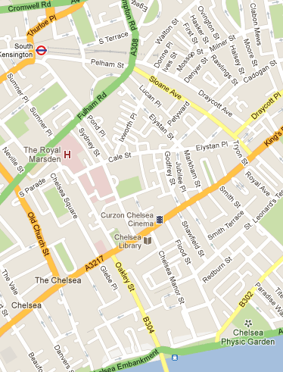

Slide 13
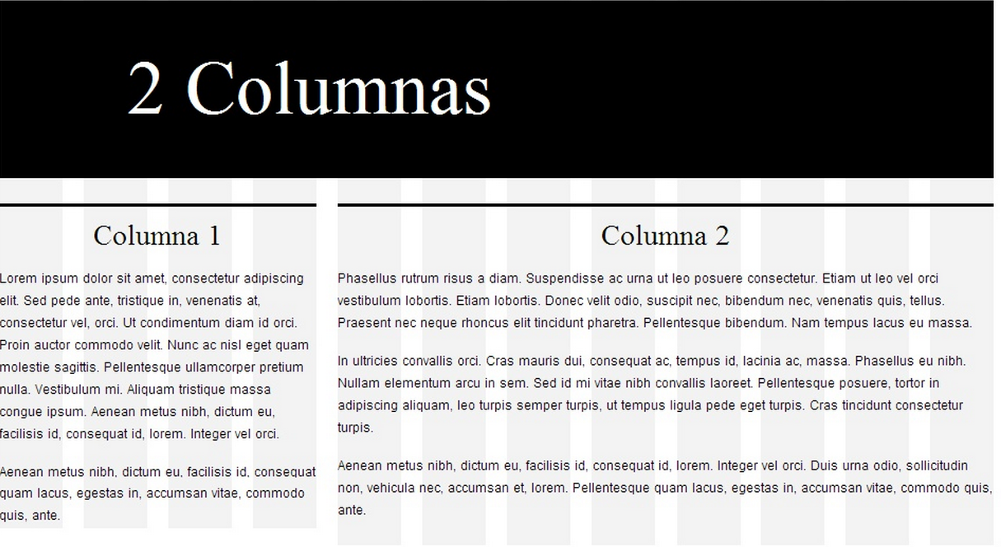

Slide 14
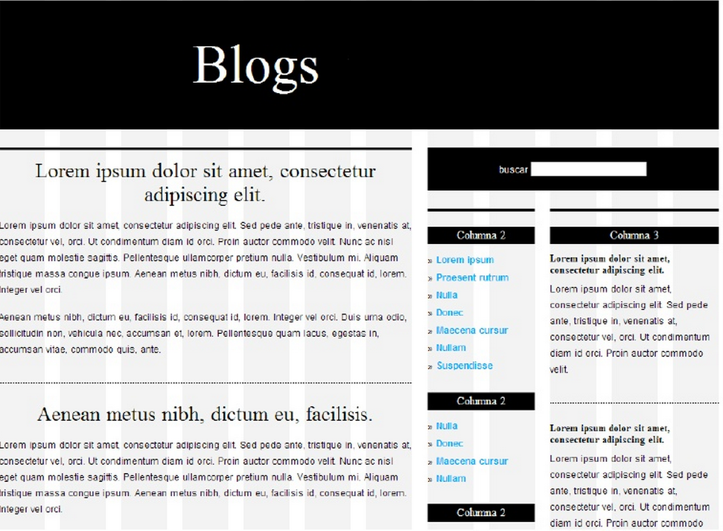

Slide 15
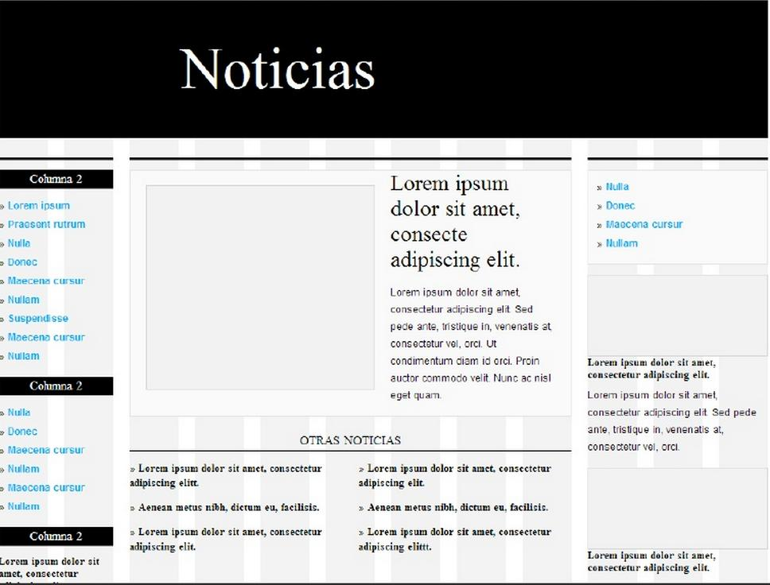

Slide 16
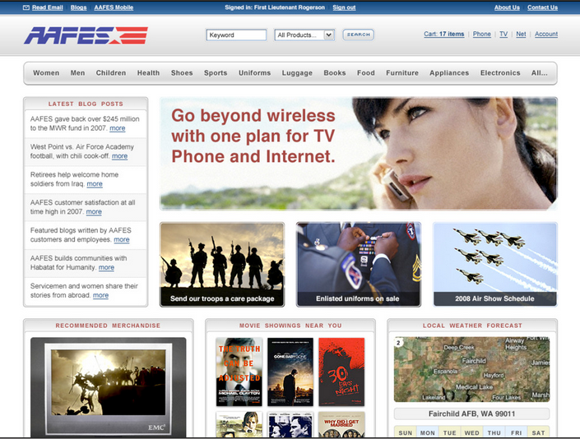

Slide 17
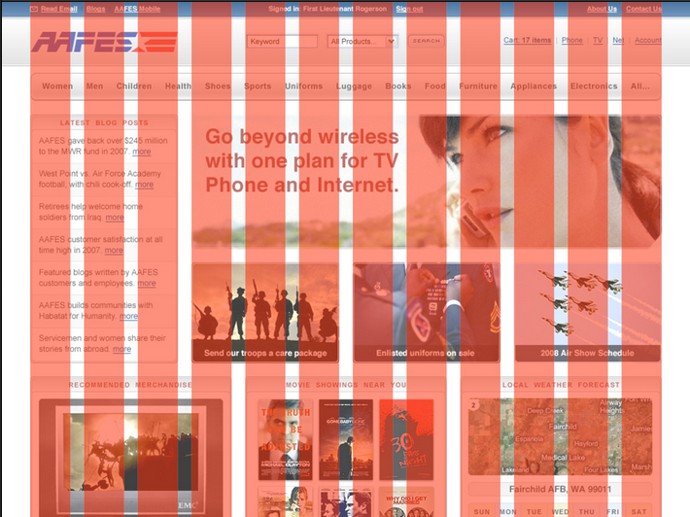

Slide 18
Grilla
Consiste en dividir nuestro container en filas y columnas de igual tamaño
container = (cantidad columnas x ( columna + separador))
970px = (12 x ( 81px + 30px))

Slide 19
Grid básica
<div class="row">
<div class="col-sm-8">
...
</div>
<div class="col-sm-4">
...
</div>
</div>

Slide 20
Grid básica para distintos viewports
<div class="row">
<div class="col-12 col-md-2 col-lg-4">
...
</div>
<div class="col-12 col-md-10 col-lg-8">
...
</div>
</div>

Slide 21
Grid anidadas
<div class="row">
<div class="col-12 col-md-6 col-lg-8">
<div class="row">
<div class="col-6">...</div>
<div class="col-6">...</div>
</div>
</div>
</div>

Slide 22
Otros Frameworks

Slide 23
Zurb Foundation
http://foundation.zurb.com

Slide 24
BassCss
http://www.basscss.com/

Slide 25
Tachyons
http://tachyons.io

Slide 26
Semantic UI
http://semantic-ui.com/

Slide 27
Gracias!
¿Consultas?

